Slide 1
Excel Formula de SUMA
Santiago Dueñas, Ricardo Adames, Antonio Varcasia

Slide 2
TABLE OF CONTENTS
1
2
Sumar.si
Suma con selección de celdas
3
Suma con operador +
4
Sumar.si.conjunto
5
Sumar con autosuma

Slide 3
1
Suma con selección de celdas

Slide 4
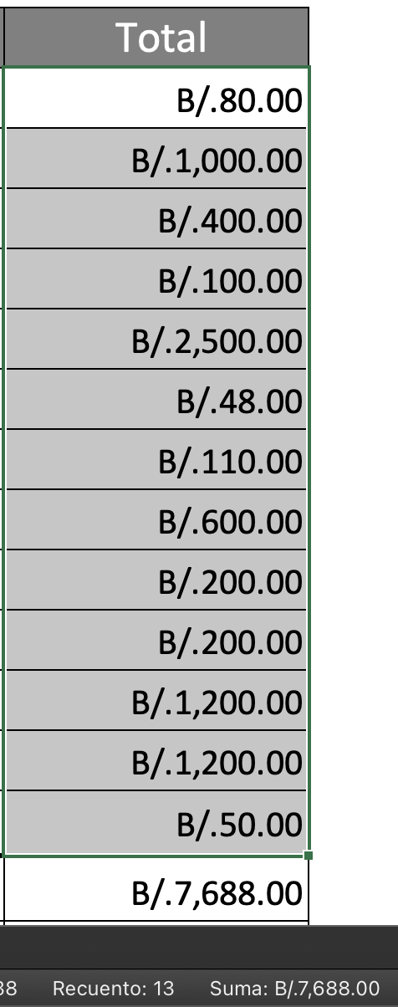
Sumar con selección de celdas
Función
El total de las celdas seleccionadas se podrá observar el resultado en la barra de libro de Excel

Slide 5
2
Suma con +

Slide 6
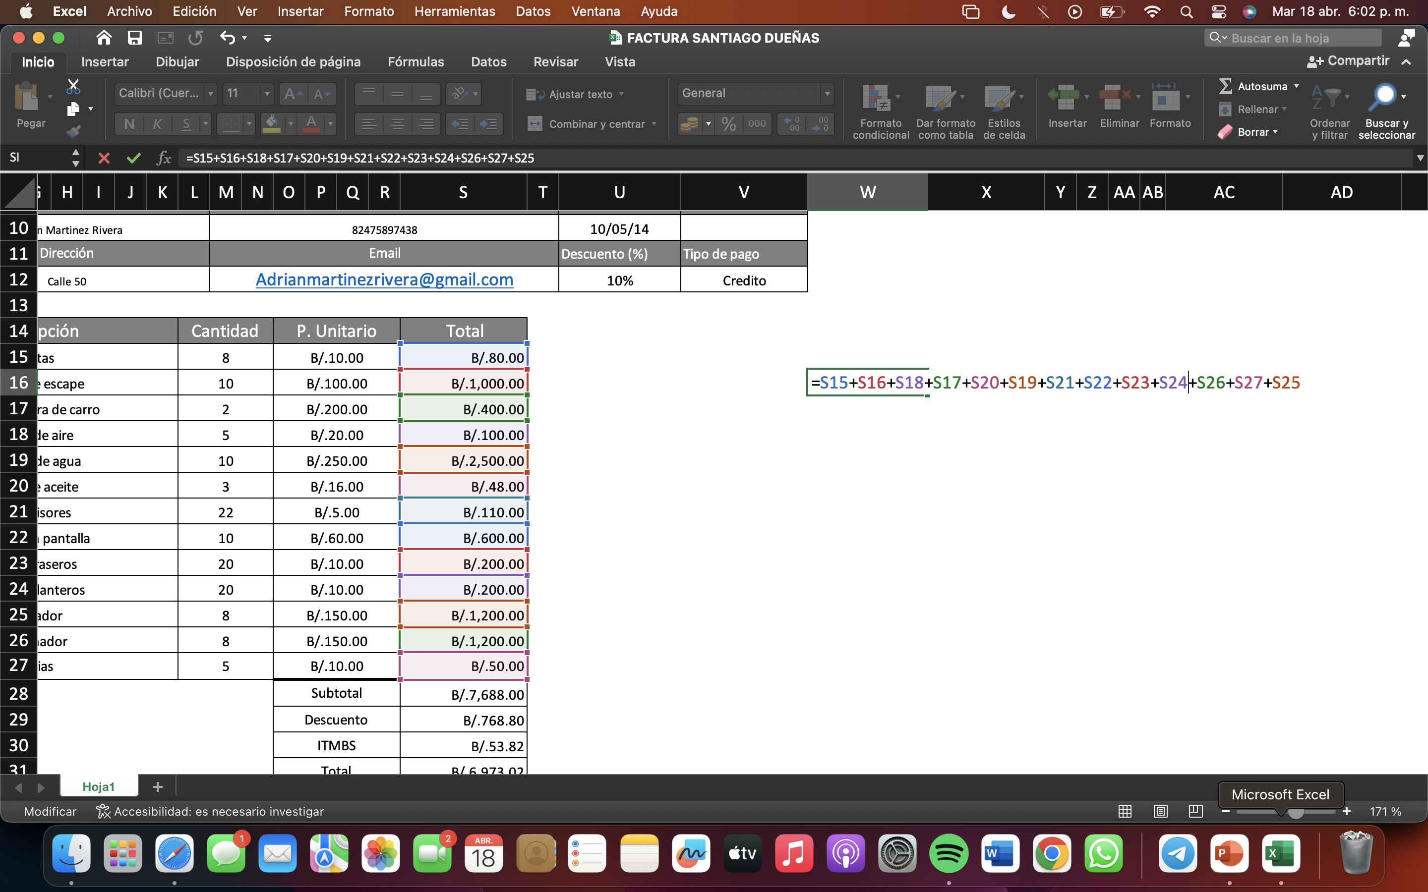
Sumar con +
Función
Se obtiene el resultado a haciendo uso del signo de + en todas las celdas que se desean sumar.

Slide 7
3
Suma con autosuma

Slide 8
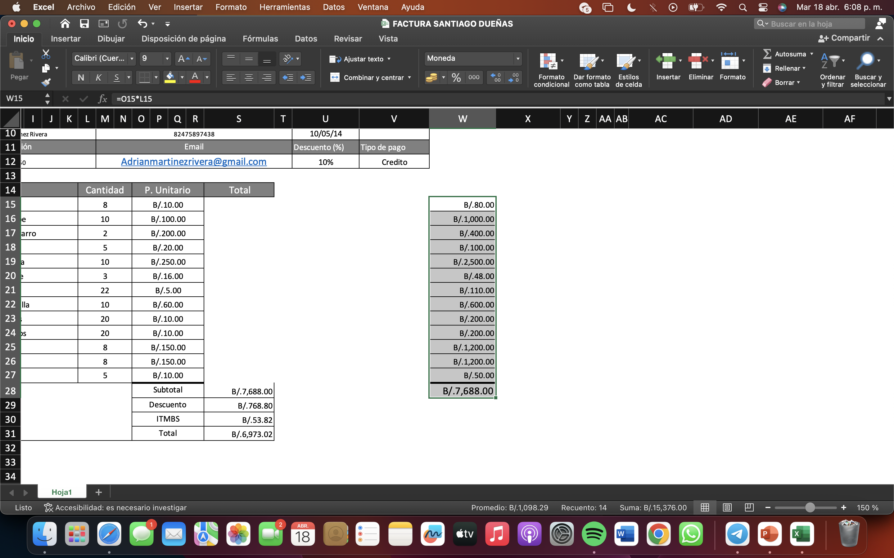
Sumar con autosuma
Función
Se obtiene el resultado del total de las celdas al seleccionarlas y posteriormente hacer uso del autosuma que se encuentra en la parte superior del Excel

Slide 9
4
SUMAR.SI

Slide 10
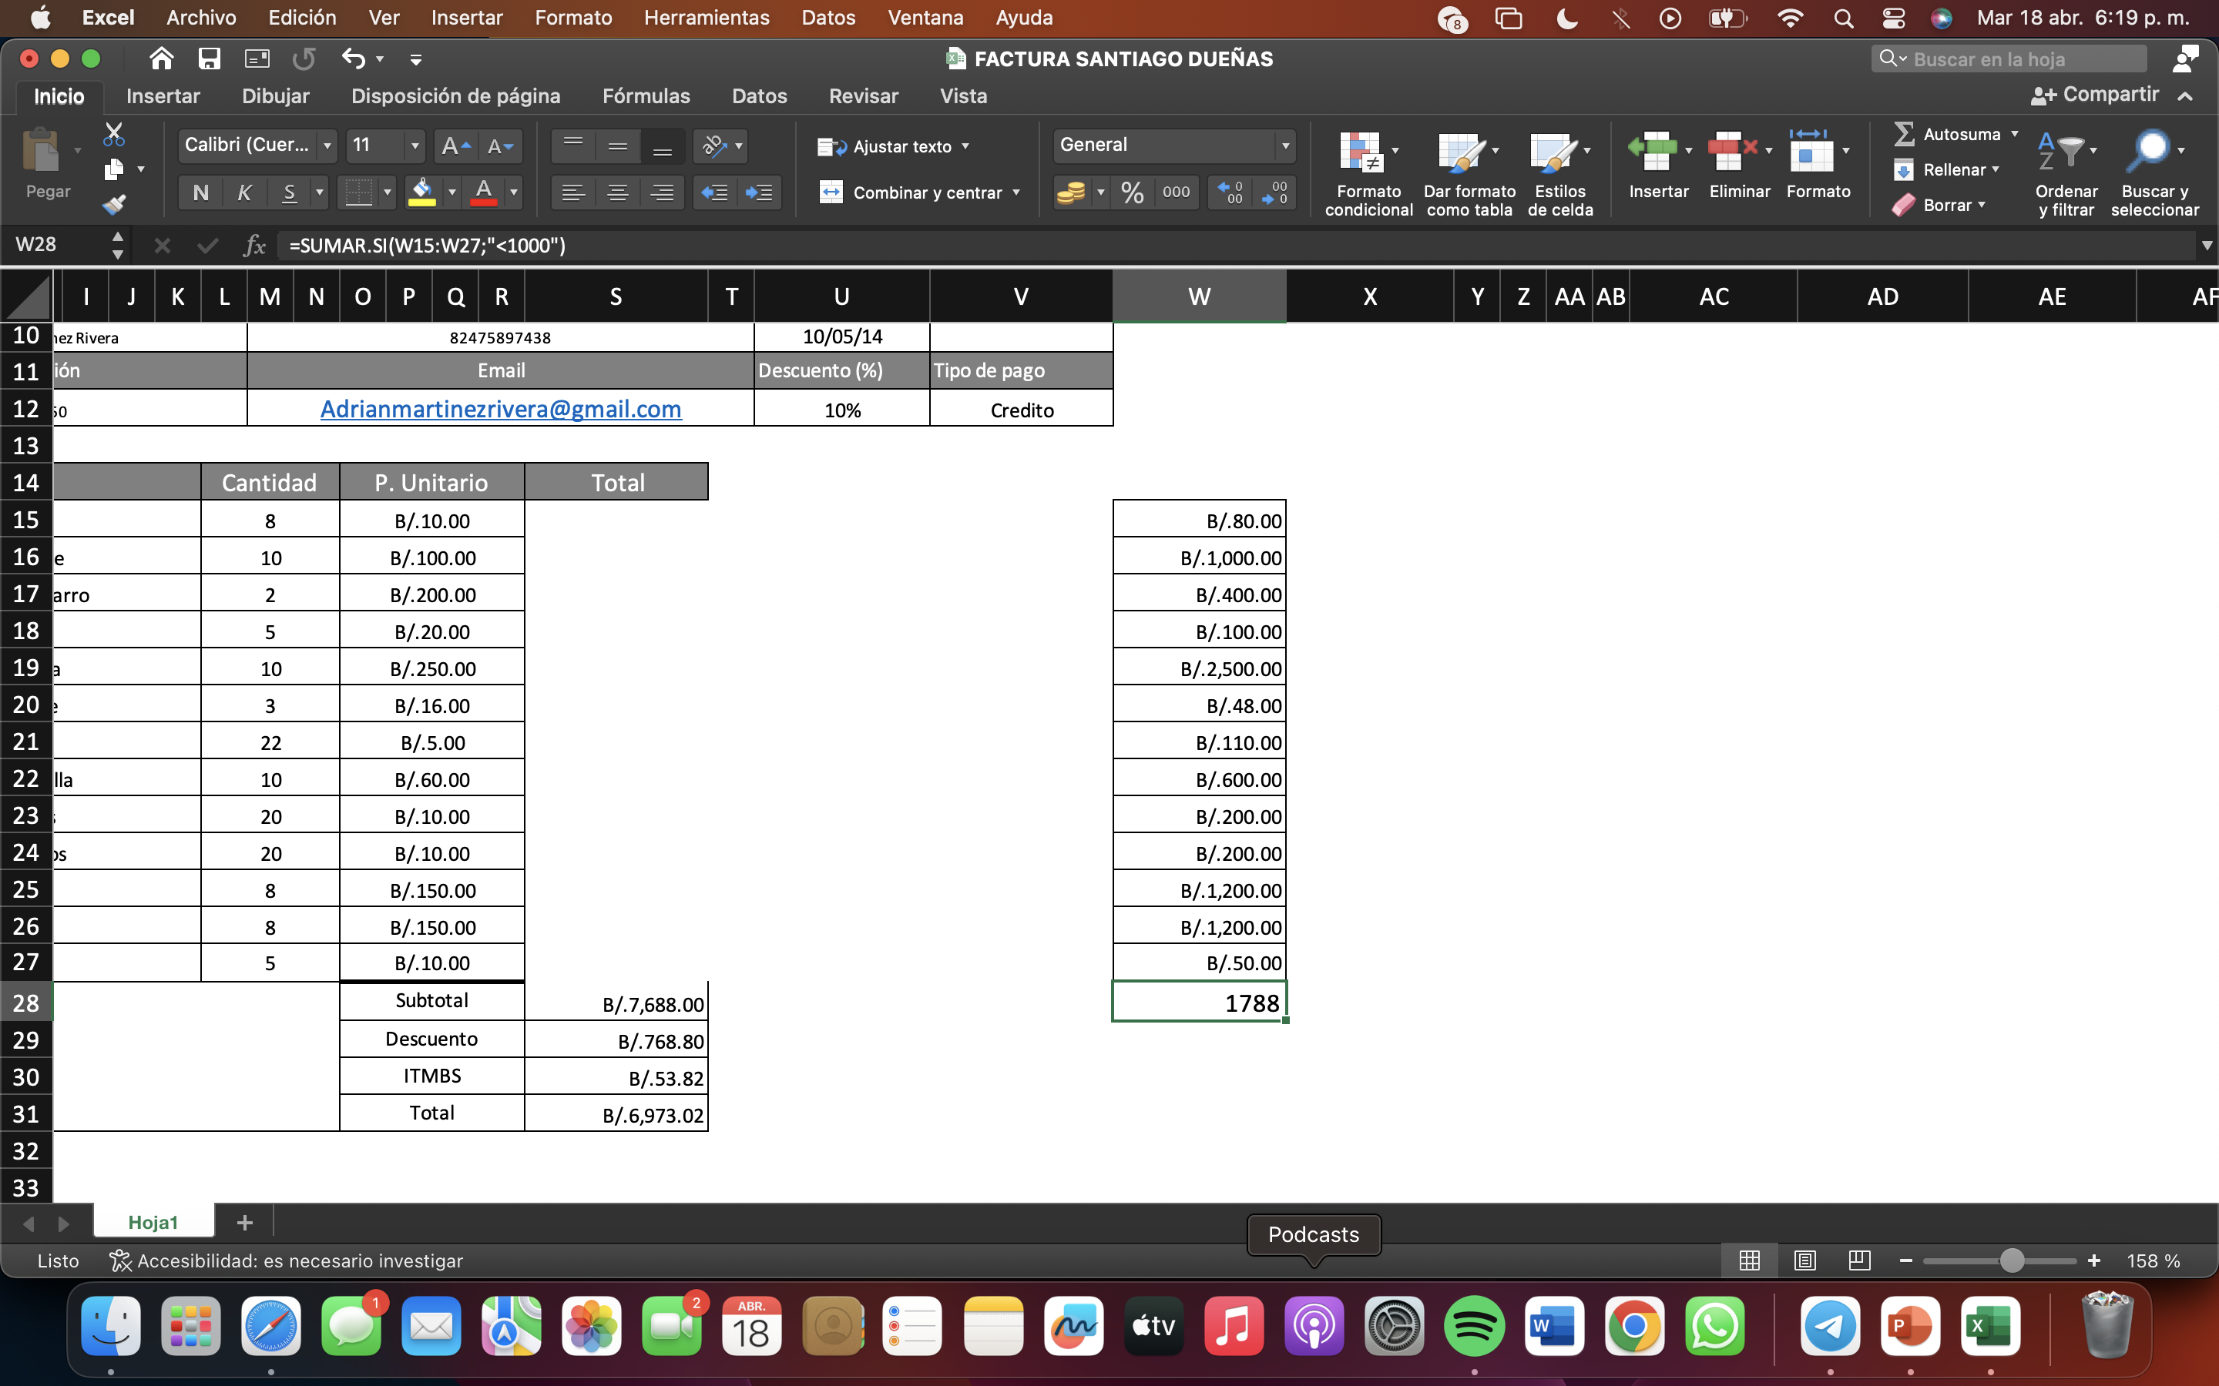
Sumar.si
Función
Esta función es una combinación entre la suma y la función SI, Ya que solo se realizara la suma si cumple con las condiciones otorgadas

Slide 11
5
SUMAR.SI.CONJUNTO

Slide 12
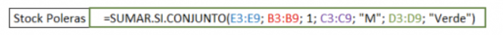
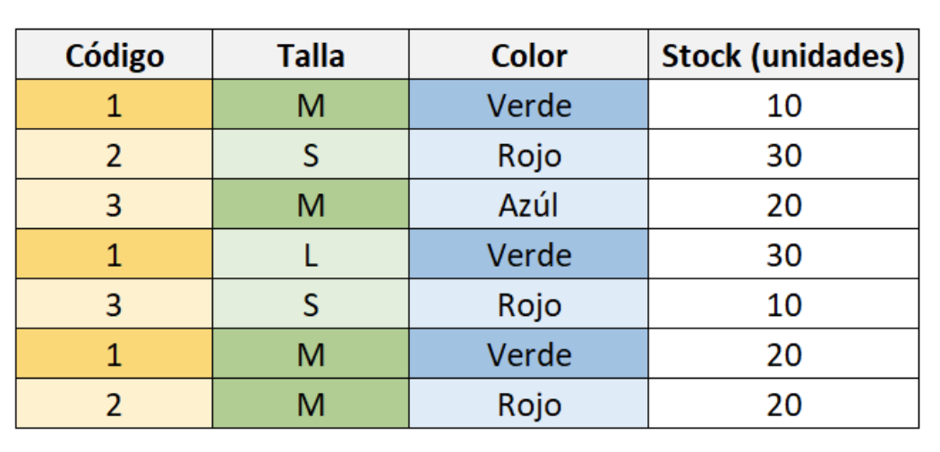
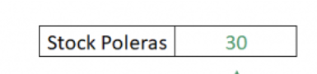
Sumar.si.conjunto
Función
Esta función es parecida a la de SUMAR.SI ya que funciona por condiciones pero en este casos se juntan varios tipos de condiciones y rangos de suma

